Slide 1
Câu hỏi 1-3
Thông tin được phân loại như thế nào ? Ý nghĩa ?
Hệ thống bị tổn hại theo mức độ như thế nào ? Ý nghĩa ?
ATTT được phân loại như thế nào ? Ý nghĩa ?

Slide 2
Loại thông tin và Tổn hại
3 loại Thông tin:
Loại 1 (L1): Cá nhân/Tập thể độc lập.
Loại 2 (L2): Cộng đồng/Xã hội/Tập thể có cá nhân liên quan đến cộng đồng, xã hội.
Loại 3 (L3): Quốc phòng, An ninh Quốc gia.
3 mức độ Tổn hại:
Mức độ 1 (M1): Tổn hại (chưa nghiêm trọng)
Mức độ 2 (M2): Tổn hại nghiêm trọng
Mức độ 3 (M3): Tổn hại rất nghiêm trọng

Slide 3
Tóm tắt 5 cấp độ
(L1+ M1) → C1.
(L1+M2) và (L2+M1) → C2.
(L2+M2) và (L3+M1) → C3.
(L2+M3) và (L3+M2) → C4.
(L3+M3) → C5.

Slide 4
Câu hỏi 4-8
Trình bày sơ đồ và diễn giải Mô hình 4 lớp phòng ngừa tấn công mạng.
Tổ chức và Chức năng của Lớp 1 ?
Tổ chức và chức năng của Lớp 2 ?
Tổ chức và chức năng của Lớp 3 ?
Tổ chức và Chức năng của Lớp 4 ?

Slide 5
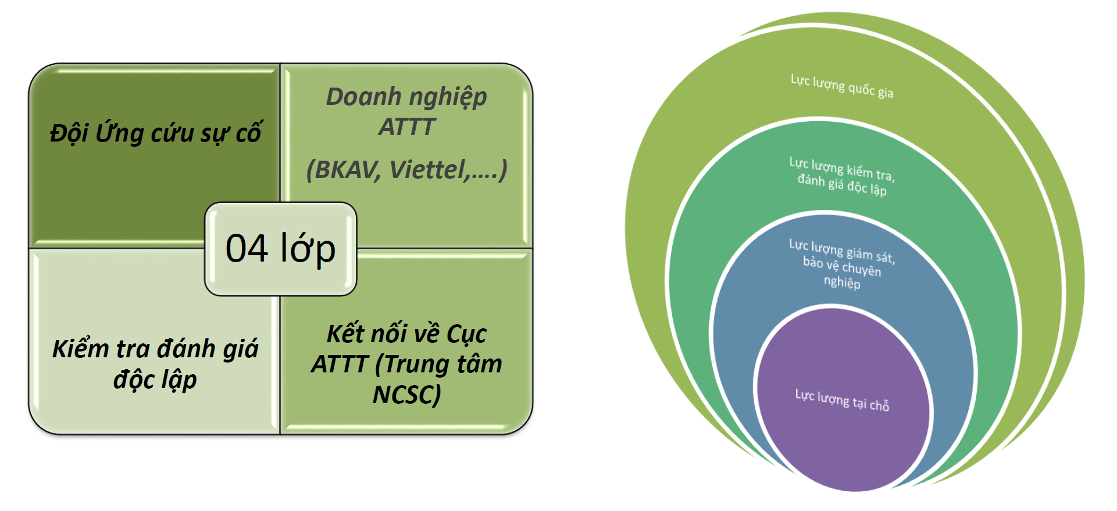

Slide 6
Lực lượng Tại chỗ
Cách làm: xây dựng một bộ phận chuyên trách về ATTT mạng chuyên:
Ứng cứu sự cố,
Tham mưu, tổ chức, đôn đốc việc tuân thủ quy định pháp luật về ATTT mạng.
Yêu cầu: Tối thiểu phải có 5 chuyên gia về ATTT mạng (có thể thuê ngoài).

Slide 7
Lực lượng Giám sát bảo vệ chuyên nghiệp
Cách làm: tự thực hiện hoặc thuê tổ chức ngoài có đủ năng lực.
Yêu cầu (giám sát nâng cao): Giám sát 4 lớp kỹ thuật:
Lớp Mạng,
Lớp Ứng dụng,
Lớp CSDL và
Lớp Thiết bị đầu cuối.

Slide 8
Lực lượng Kiểm tra đánh giá độc lập
Cách làm: lựa chọn hoặc thuê tổ chức doanh nghiệp độc lập với tổ chức doanh nghiệp giám sát bảo vệ.
Yêu cầu:
HTTT cấp độ 3 trở lên: kiểm tra đánh giá đột xuất theo yêu cầu.
HTTT cấp độ 3 và 4: kiểm tra đánh giá hàng năm.
HTTT cấp độ 5: kiểm tra đánh giá 6 tháng/lần.

Slide 9
Lực lượng Quốc gia
Cách làm: Tập trung thông tin và công nghệ về TT Giám sát An toàn mạng Quốc gia (NCSC).
Yêu cầu:
Chia sẻ và kết nối thông tin với NCSC,
Cung cấp dải IP public của các HTTT thuộc quyền quản lý cho NCSC.

